Slide 1
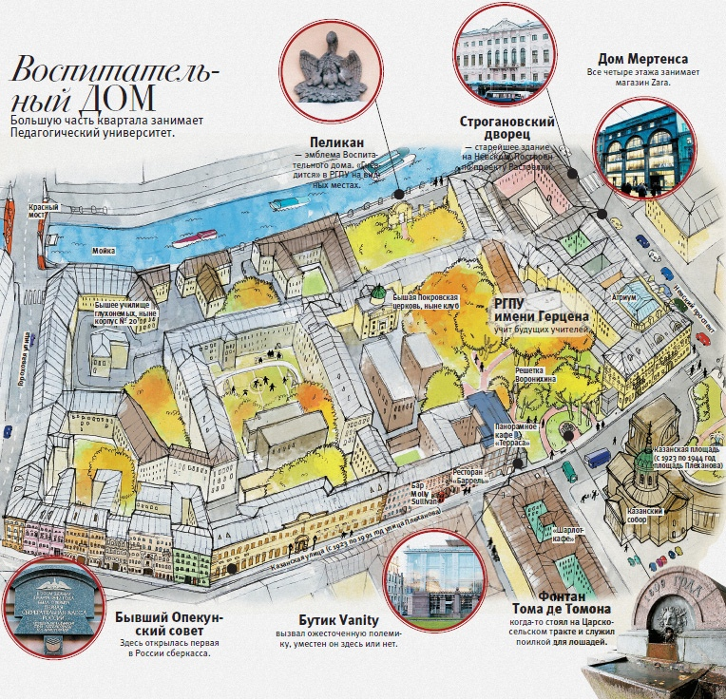
Фотографические альбомы блокадного времени, посвященные деятельности медиков и связистов, трудившихся на территории Герценовского института из собрания музея РГПУ им. А. И. Герцена и из коллекции РОСФОТО
Директор музея РГПУ им А.И. Герцена
Колосова Екатерина Матвеевна
Научный сотрудник ГМВЦ РОСФОТО Старилова Людмила Ивановна

Slide 2
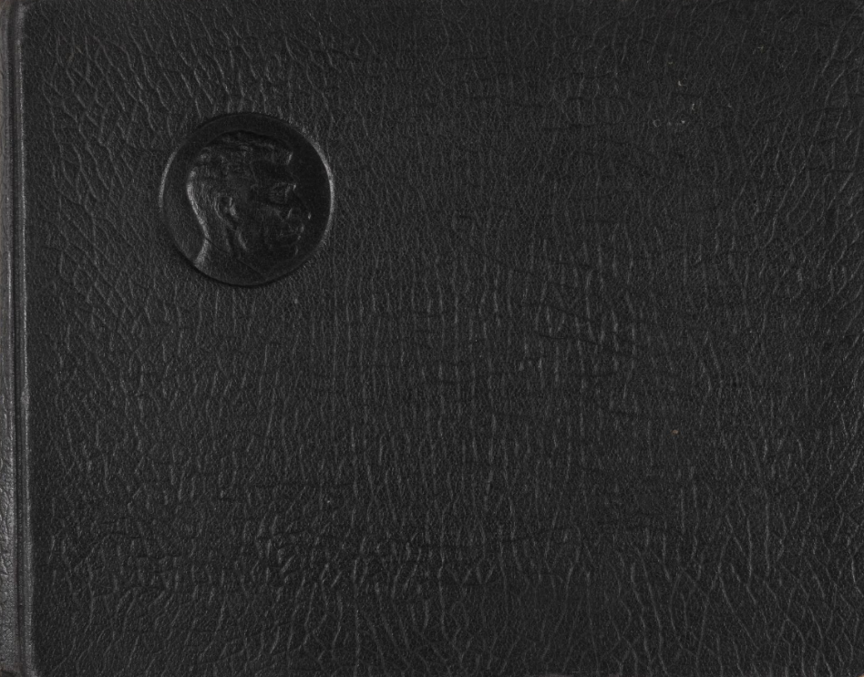
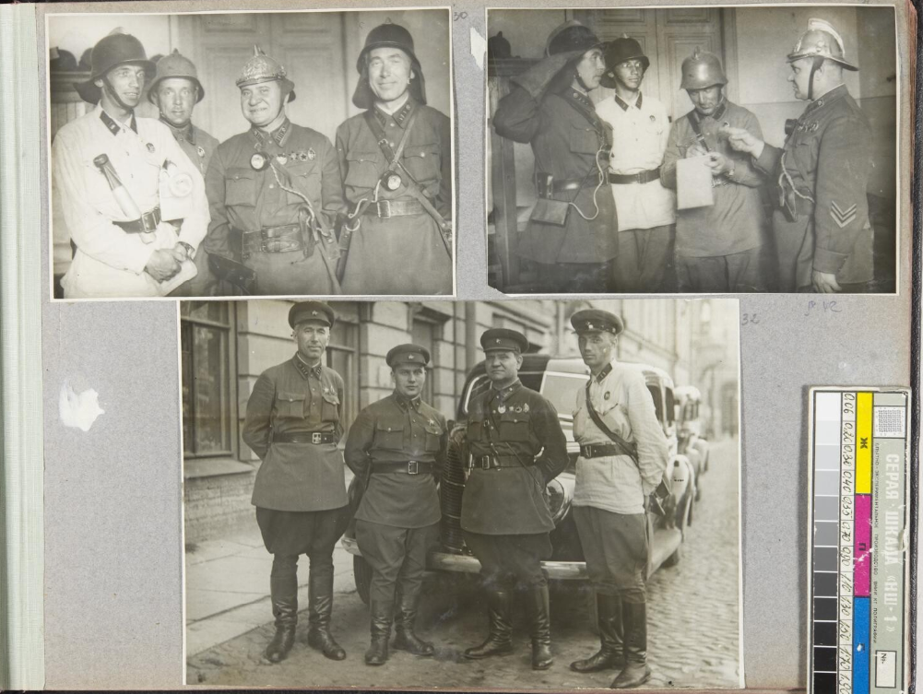
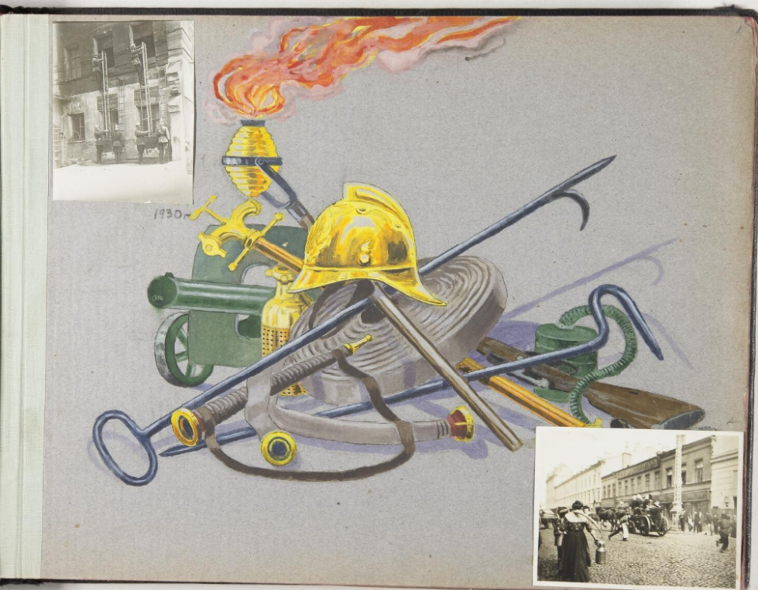
Частные коллекции фотографий времен блокады в собрании РОСФОТО
РОСФОТО КП 242

Slide 3
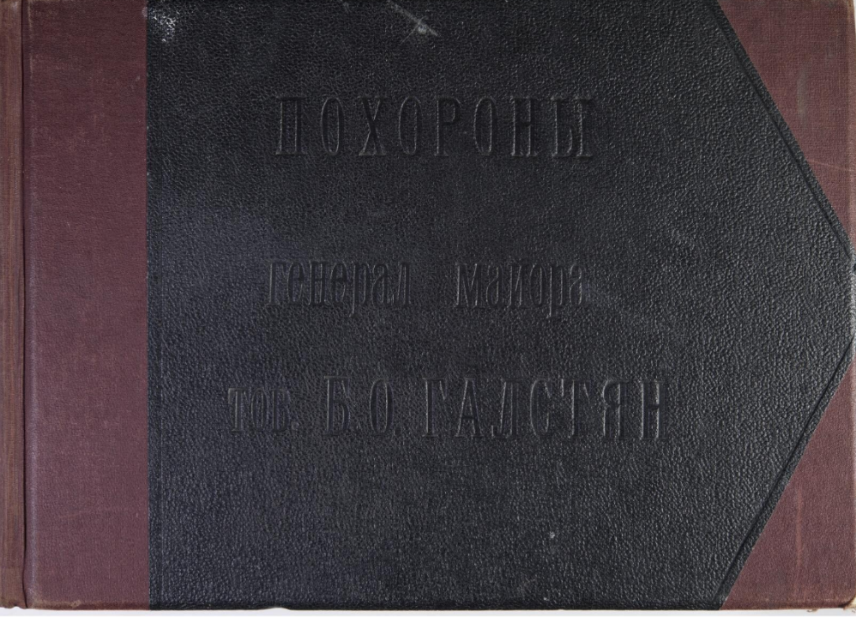
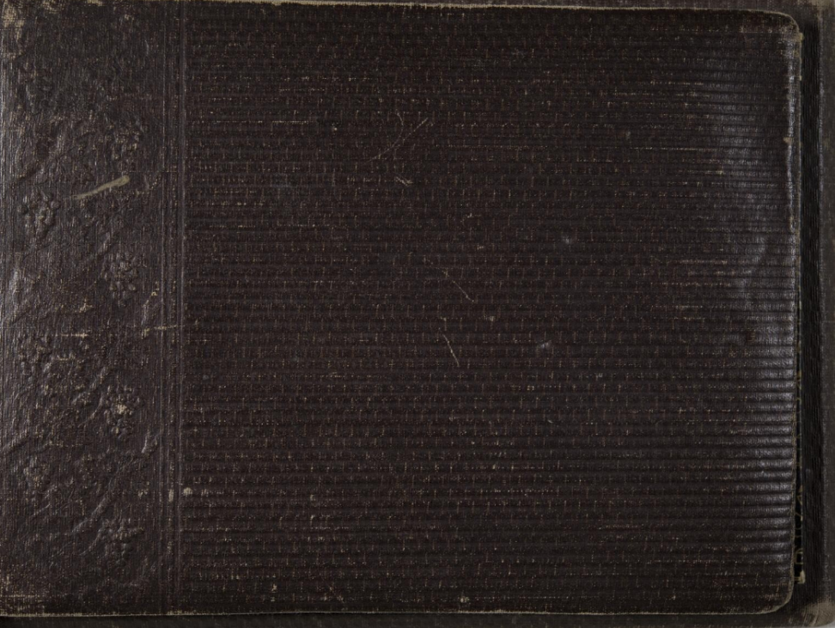
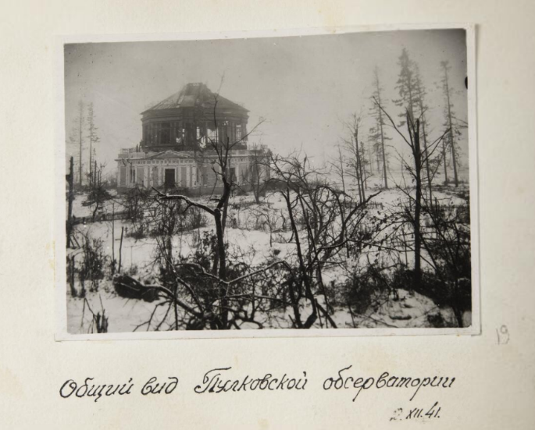
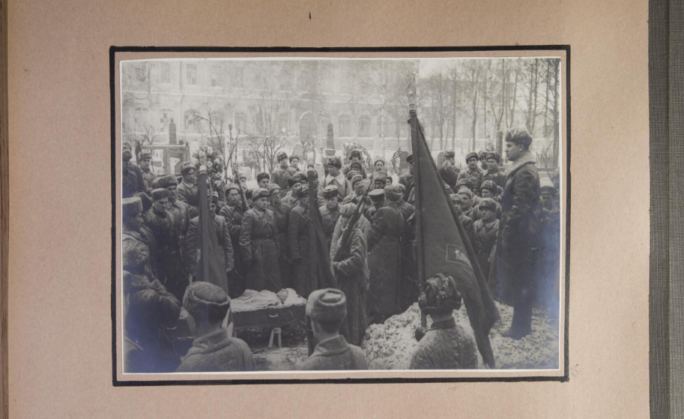
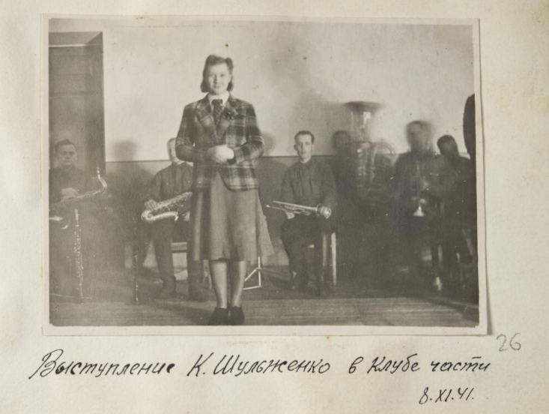
Частные коллекции фотографий времен блокады в собрании РОСФОТО
РОСФОТО КП 377
РОСФОТО КП 340

Slide 4
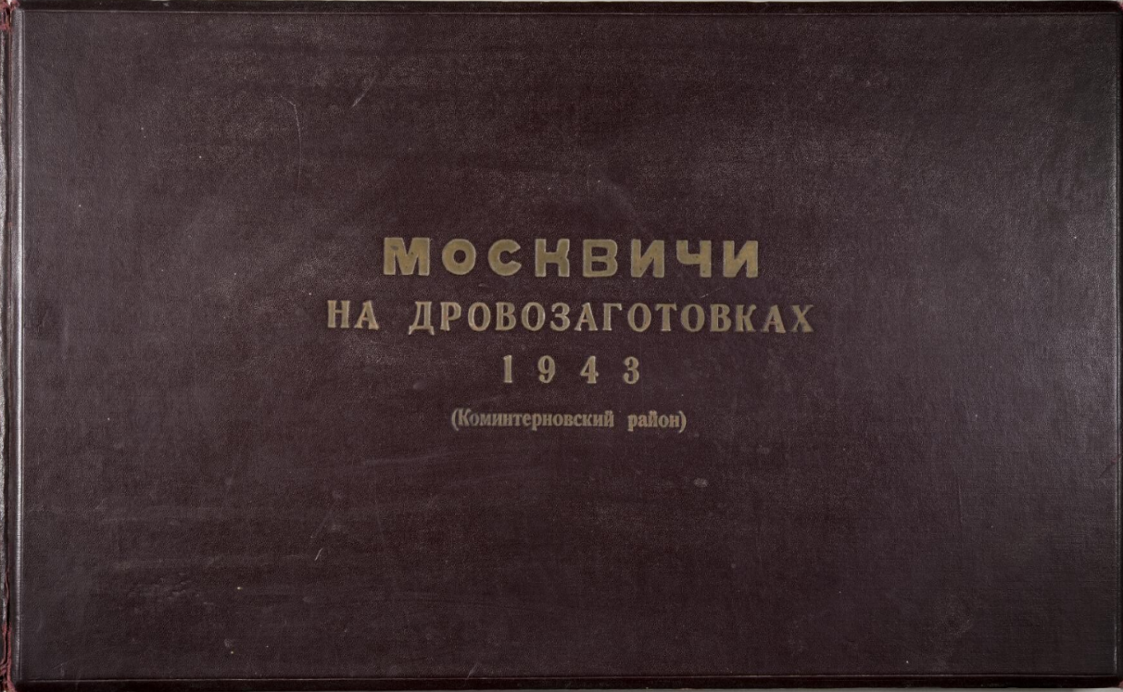
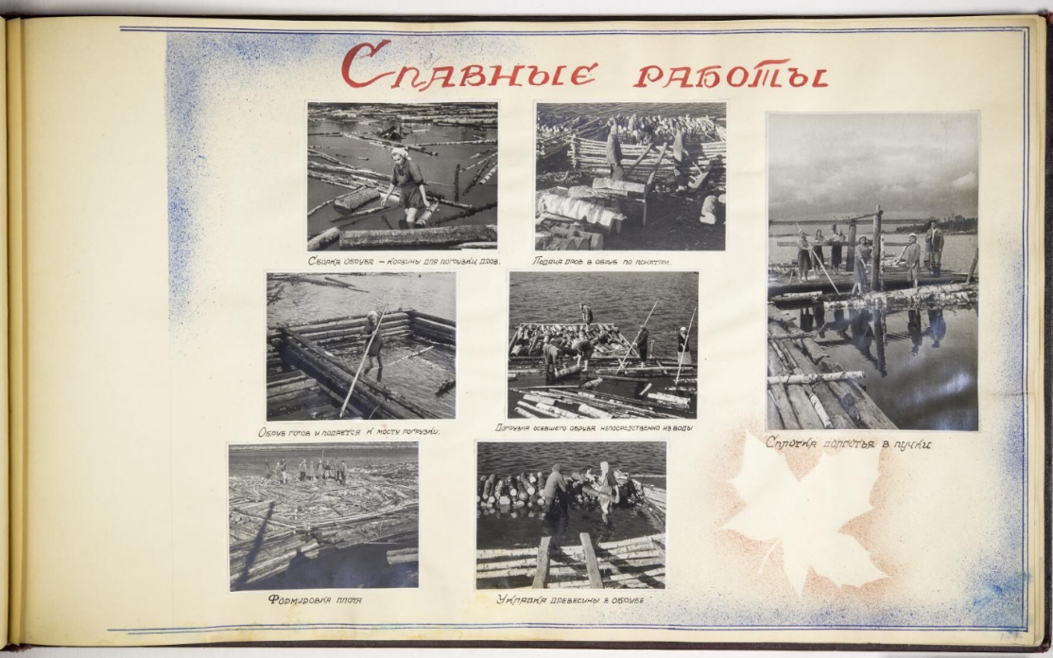
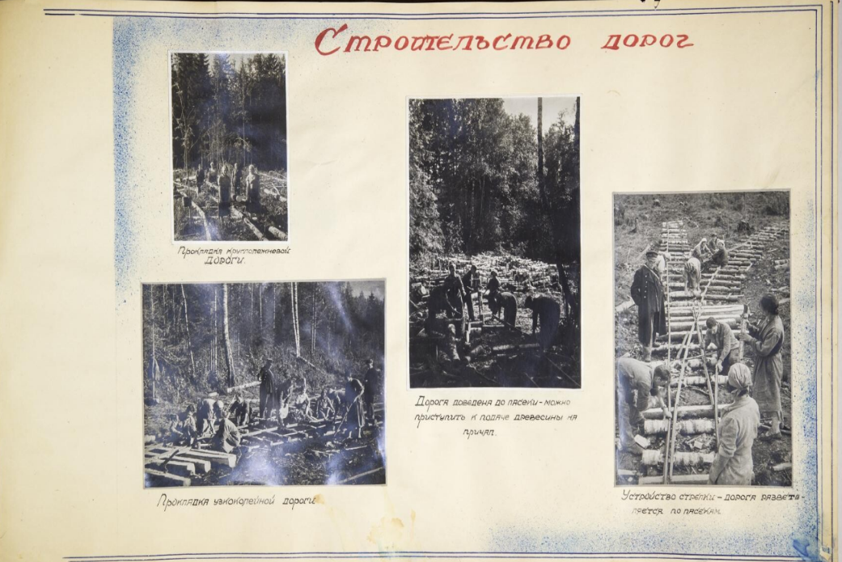
Частные коллекции фотографий времен Великой отечественной войны собрании РОСФОТО
РОСФОТО КП 336

Slide 5
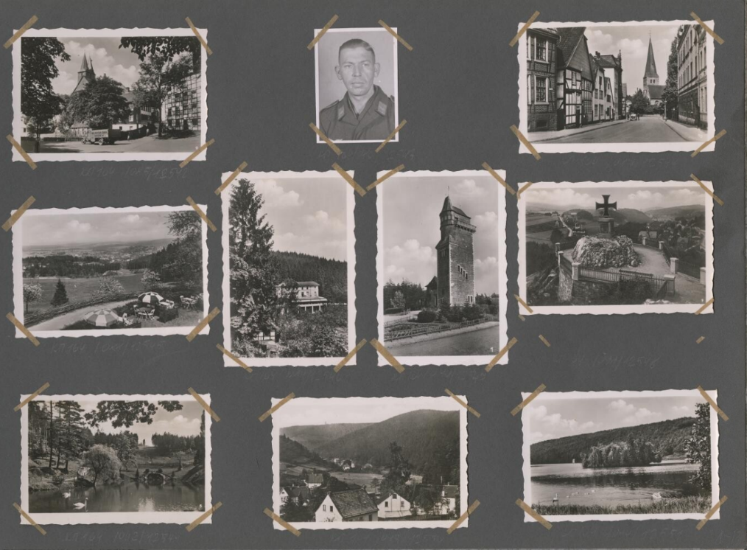
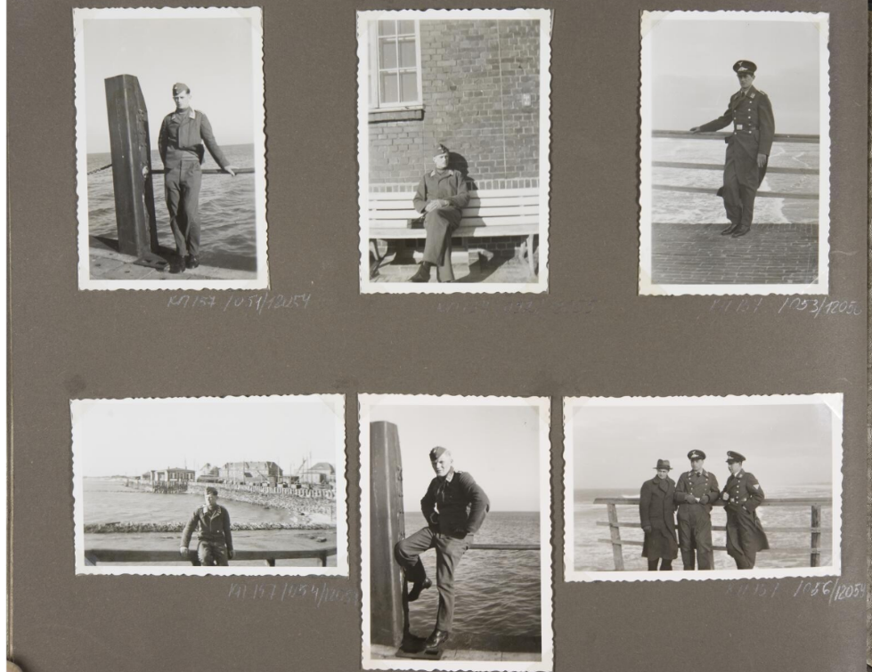
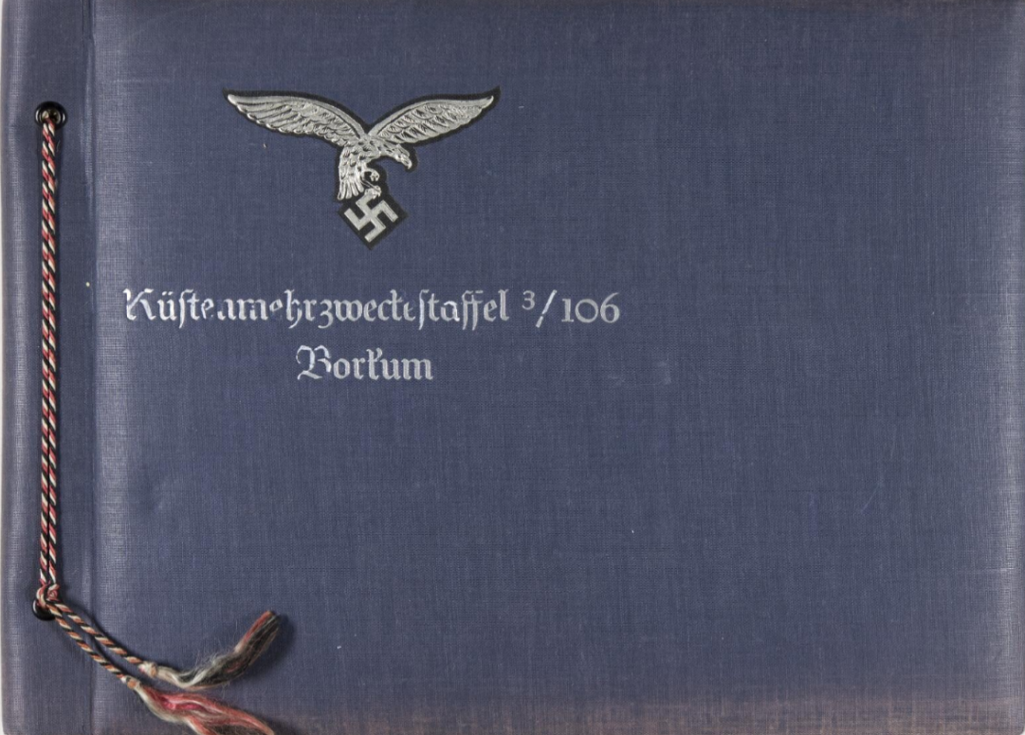
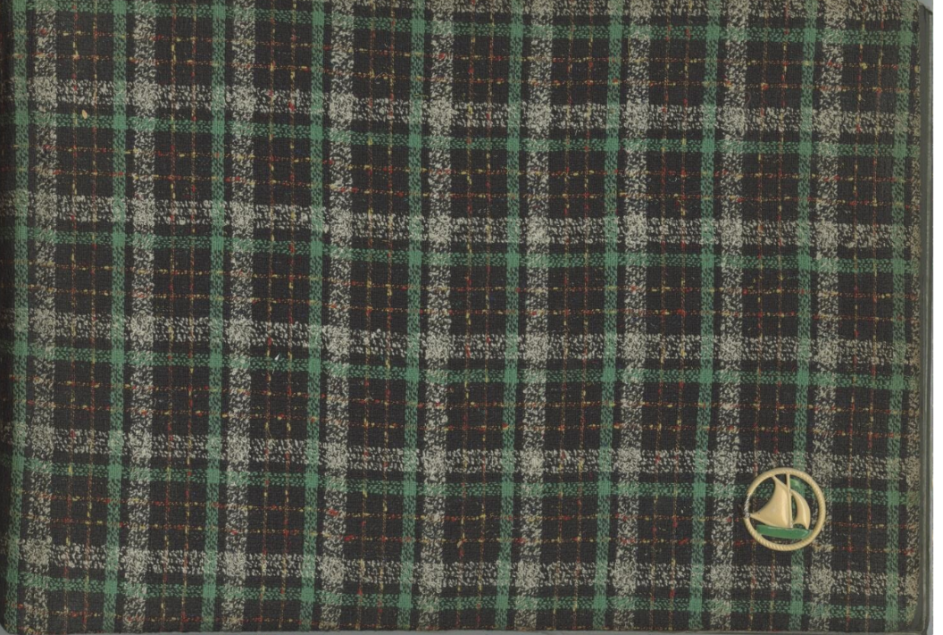
Частные коллекции фотографий великой отечественной войны в собрание РОСФОТО
РОСФОТО КП 157
РОСФОТО КП 164

Slide 6
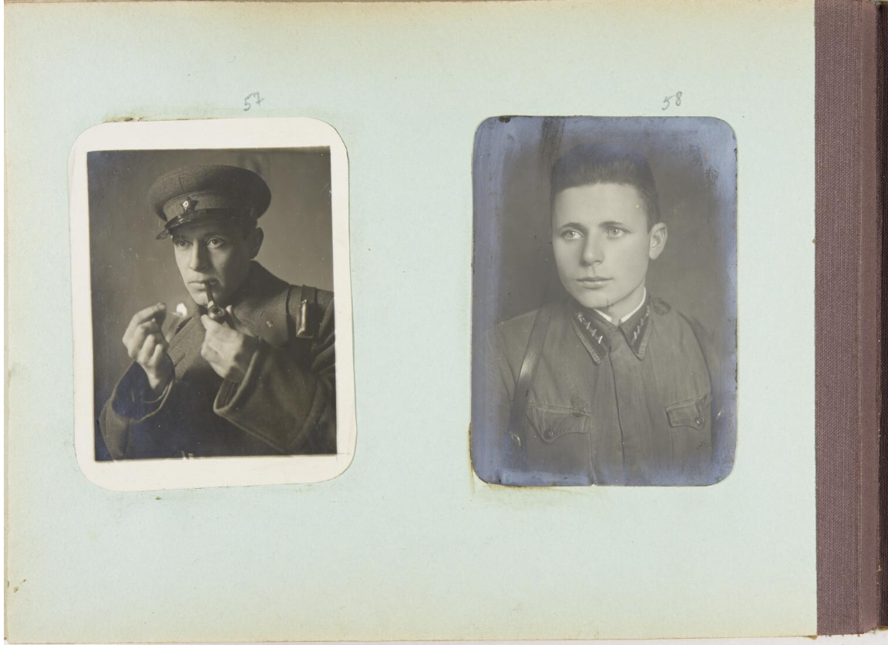
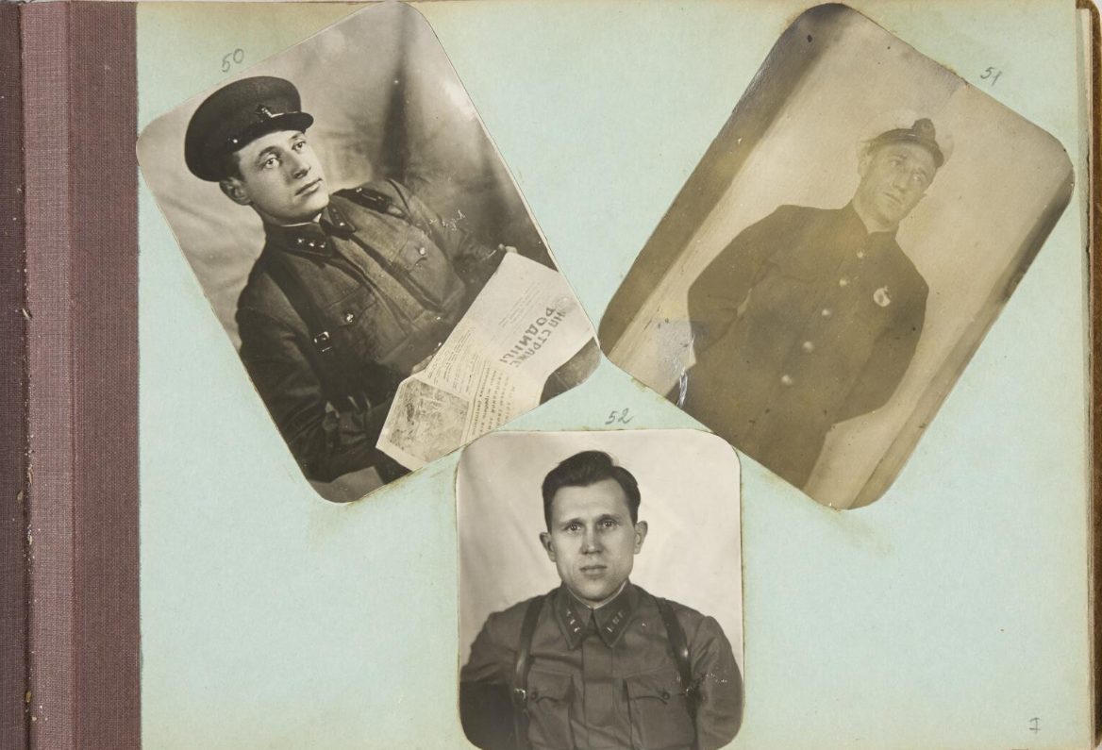
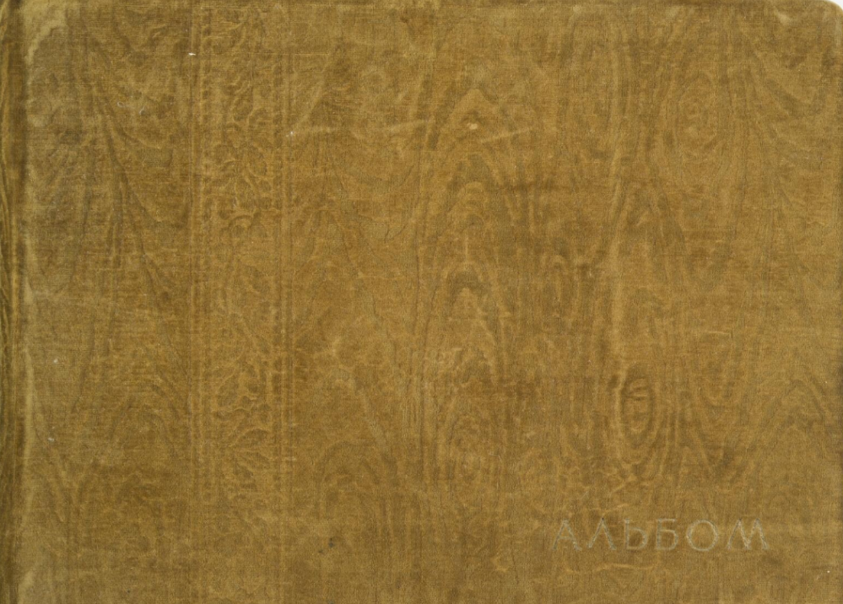
Военный альбом 1940-х
РОСФОТО КП 281

Slide 7
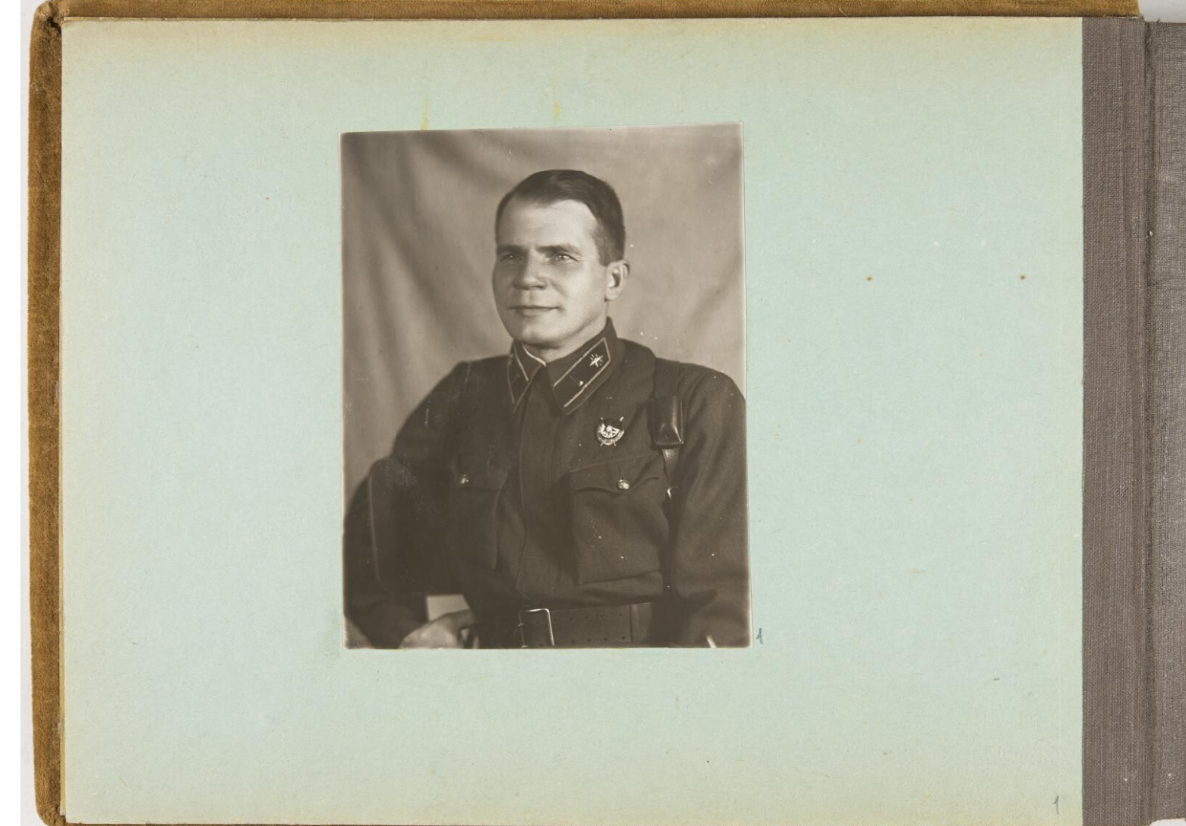
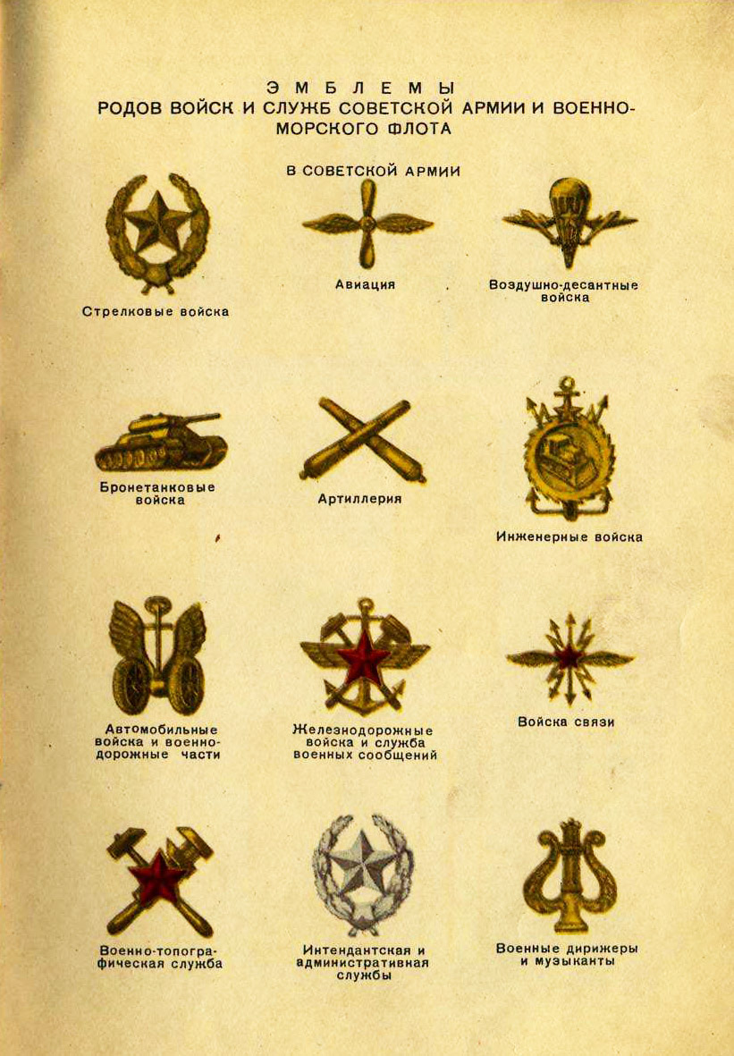

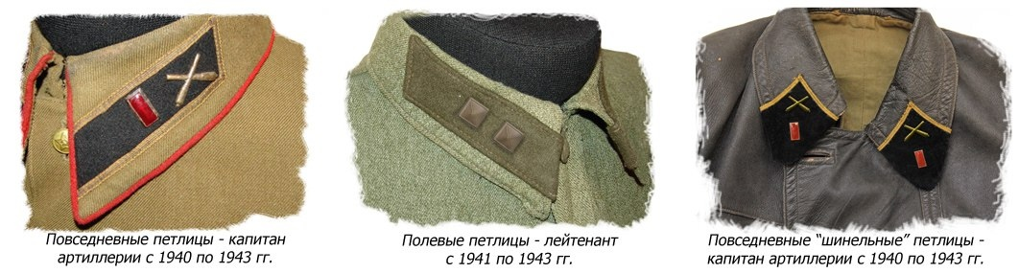
Пока не известно кому был посвящен альбом

Slide 8
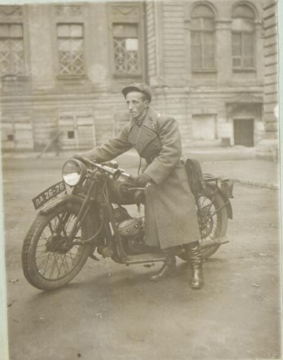
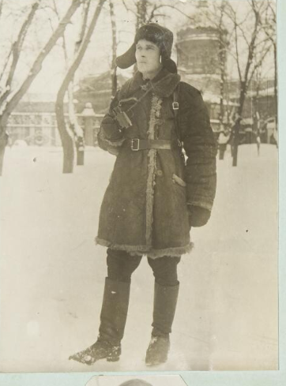
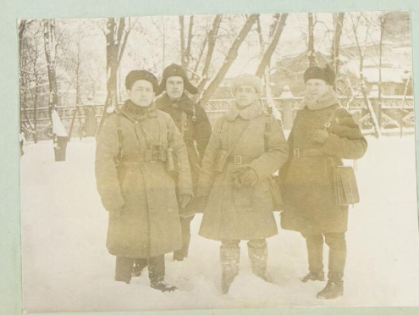
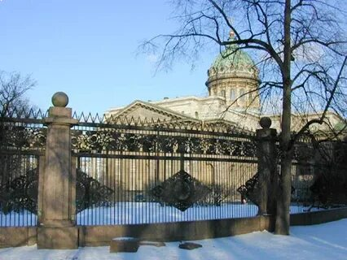
Определение места съемки
Двор и садРГПУ им. А. И. Герцена

Slide 9
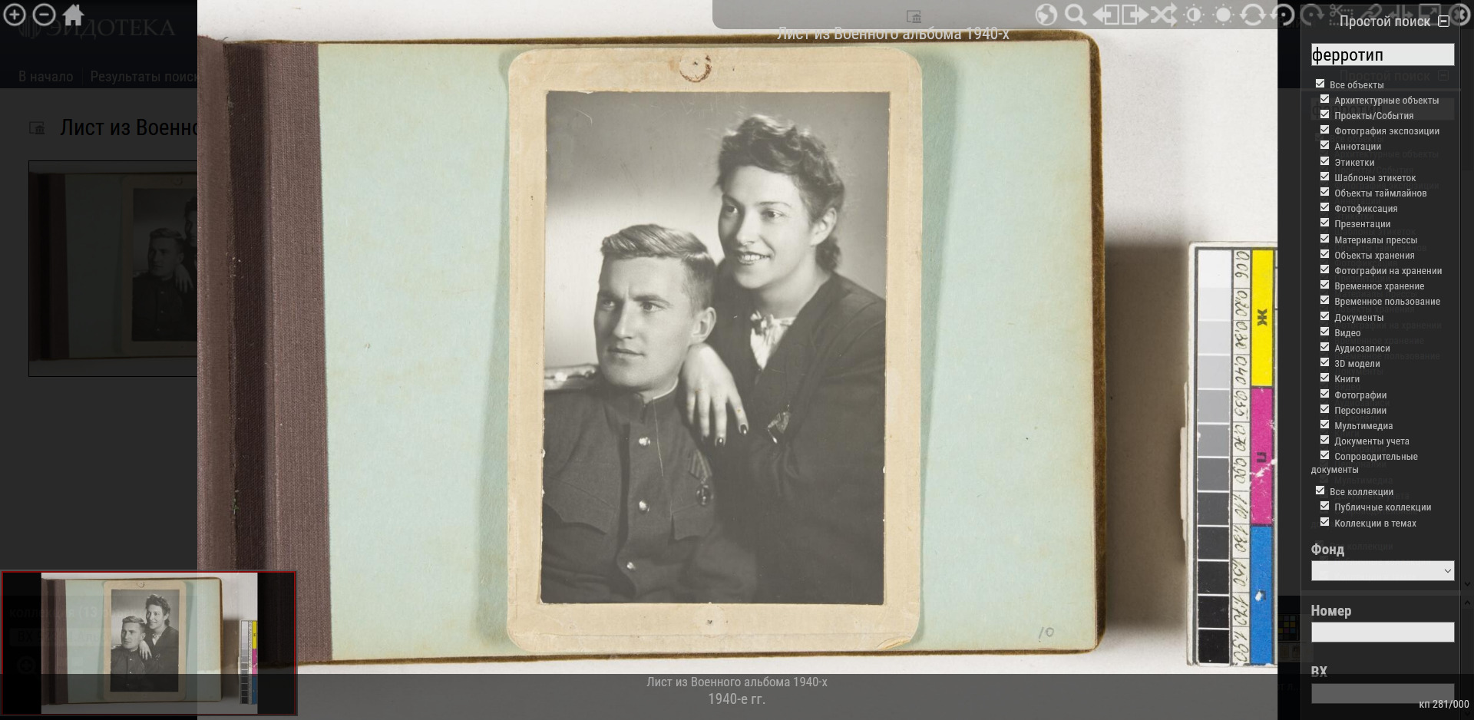
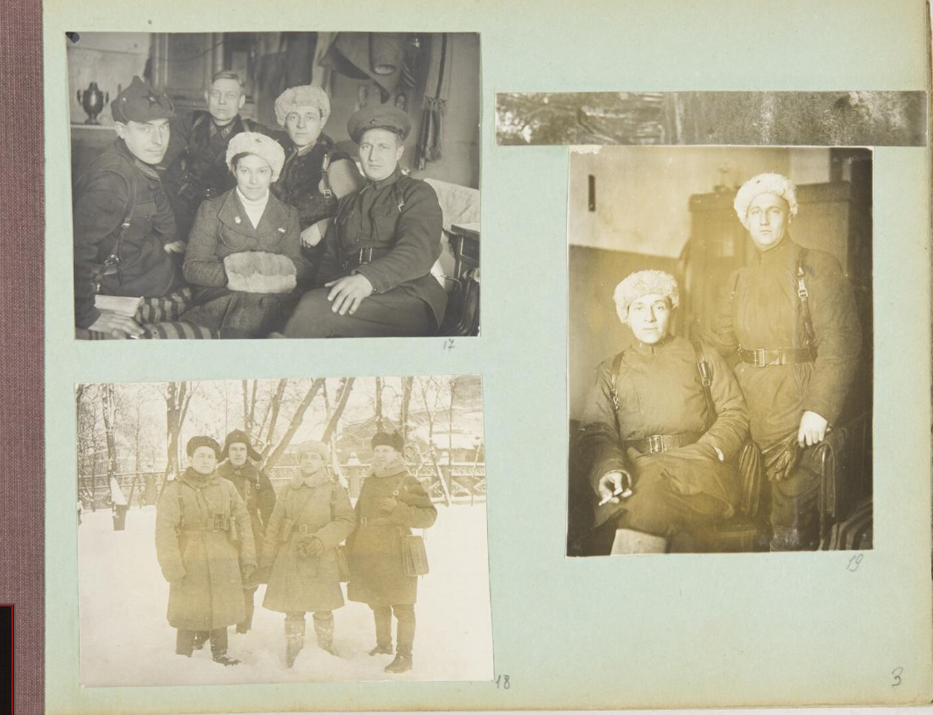
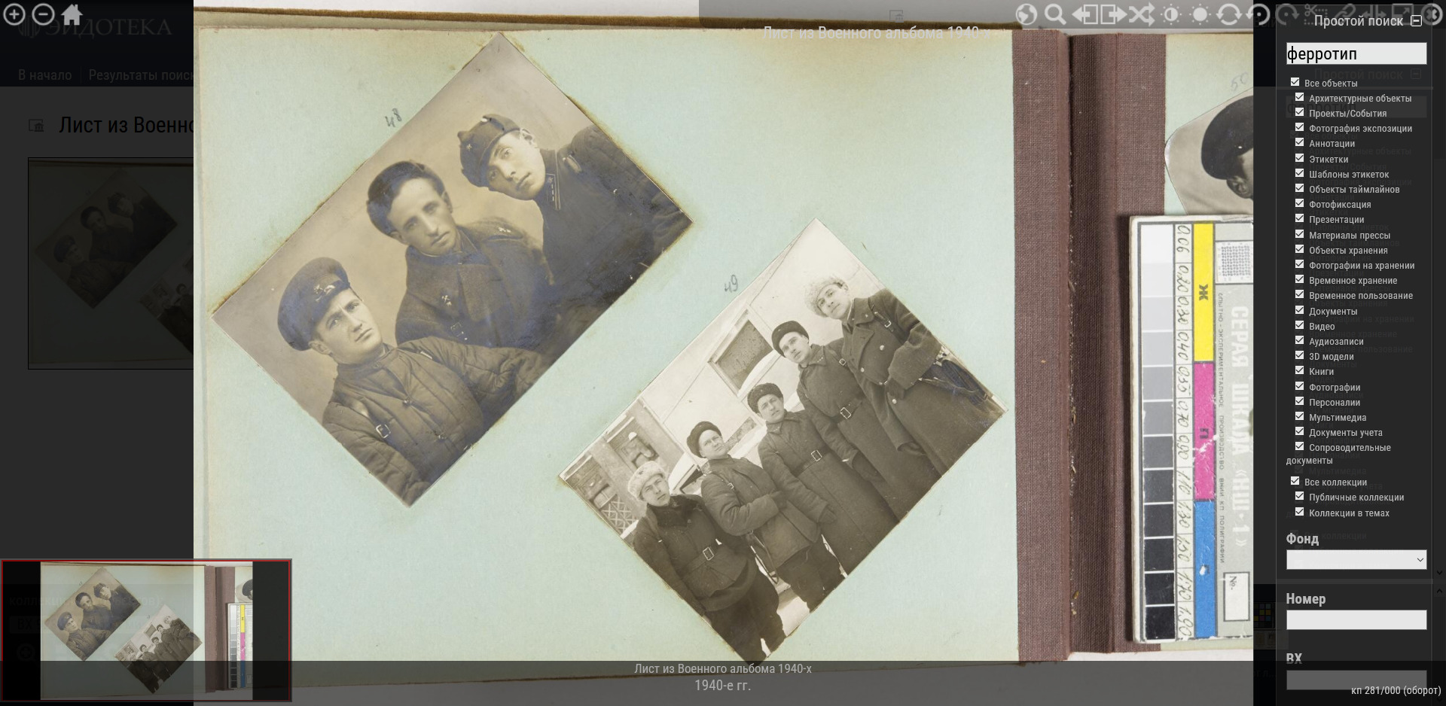
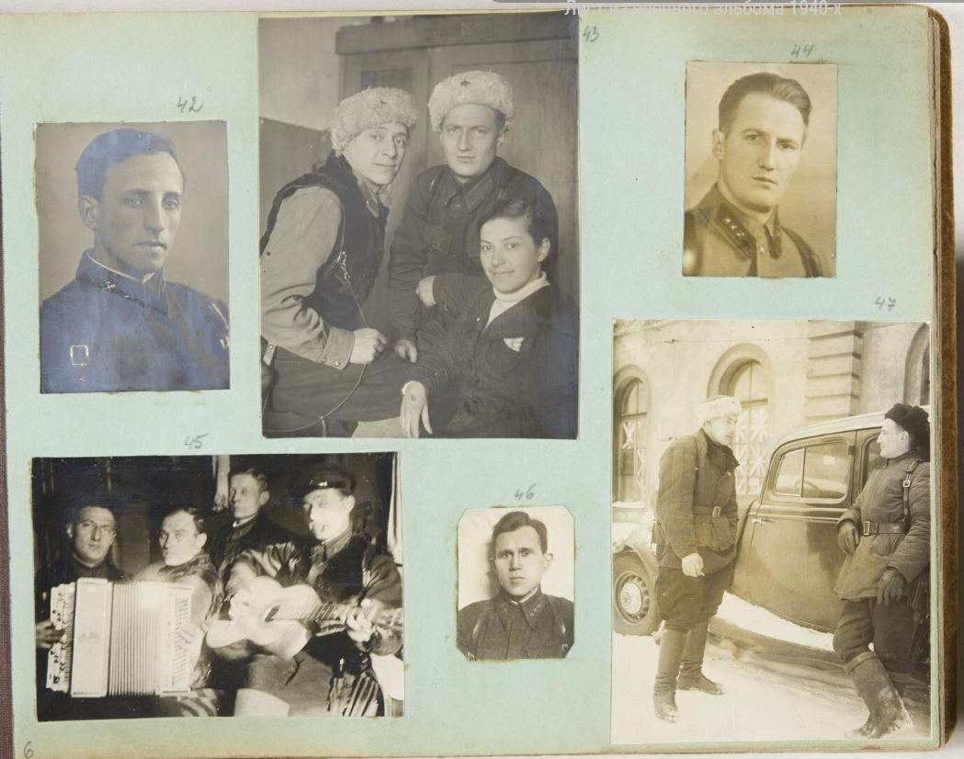
Часто встречающиеся в альбоме лица

Slide 10
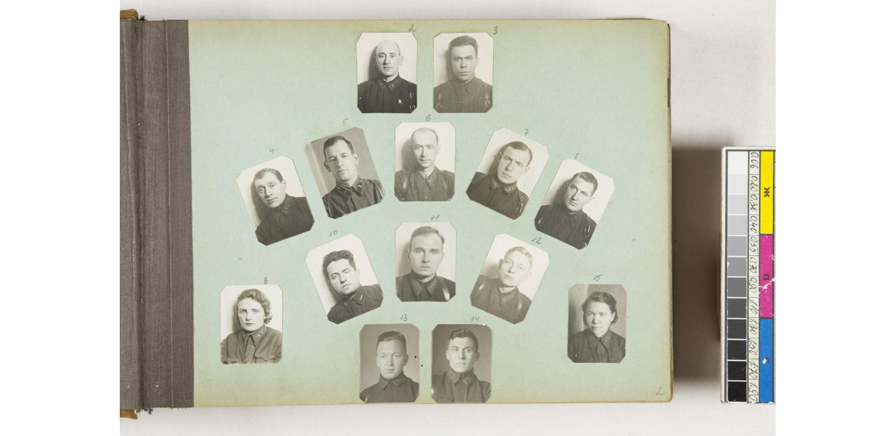
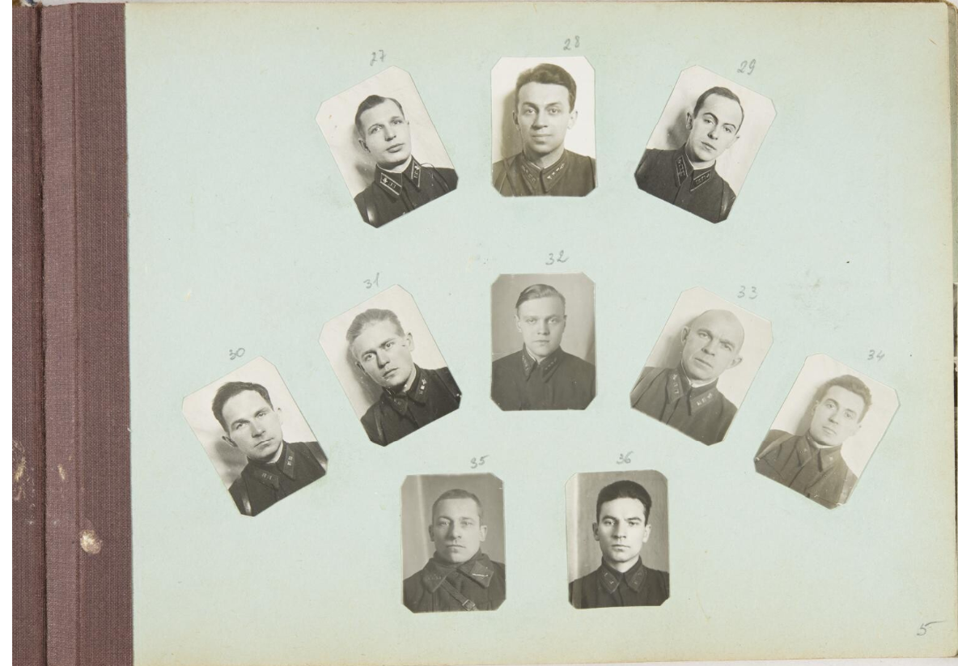
Предположительно...

Slide 11
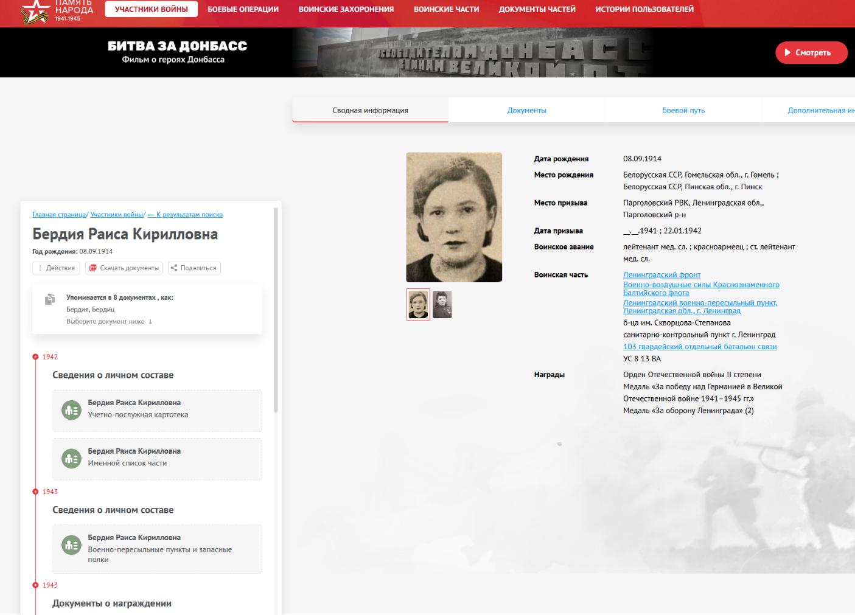
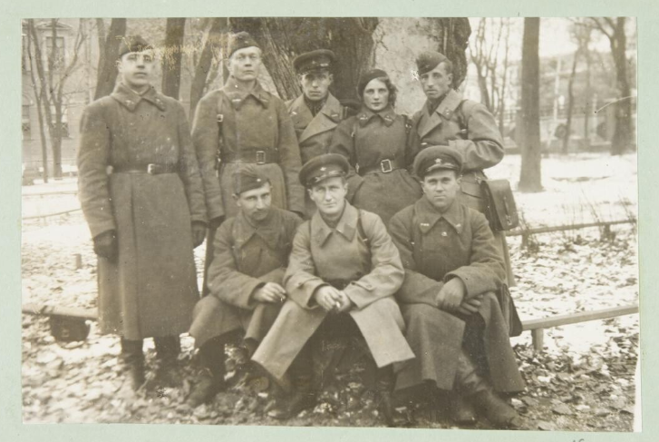
Та же женщина на других фотографиях

Slide 12
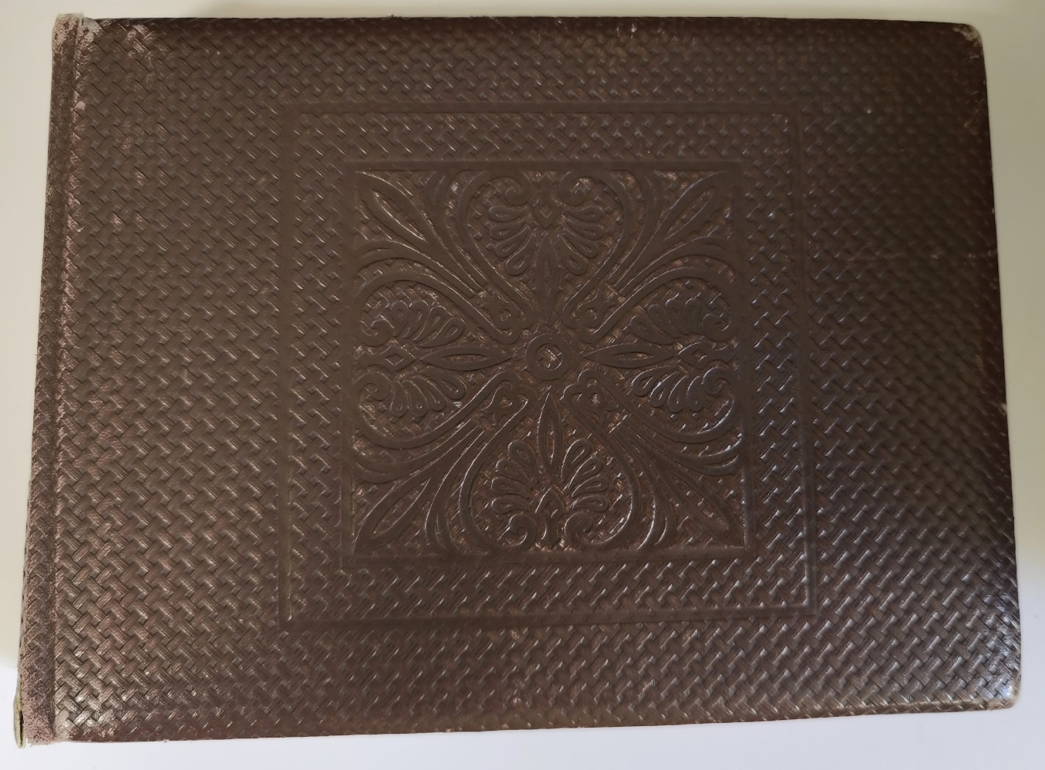
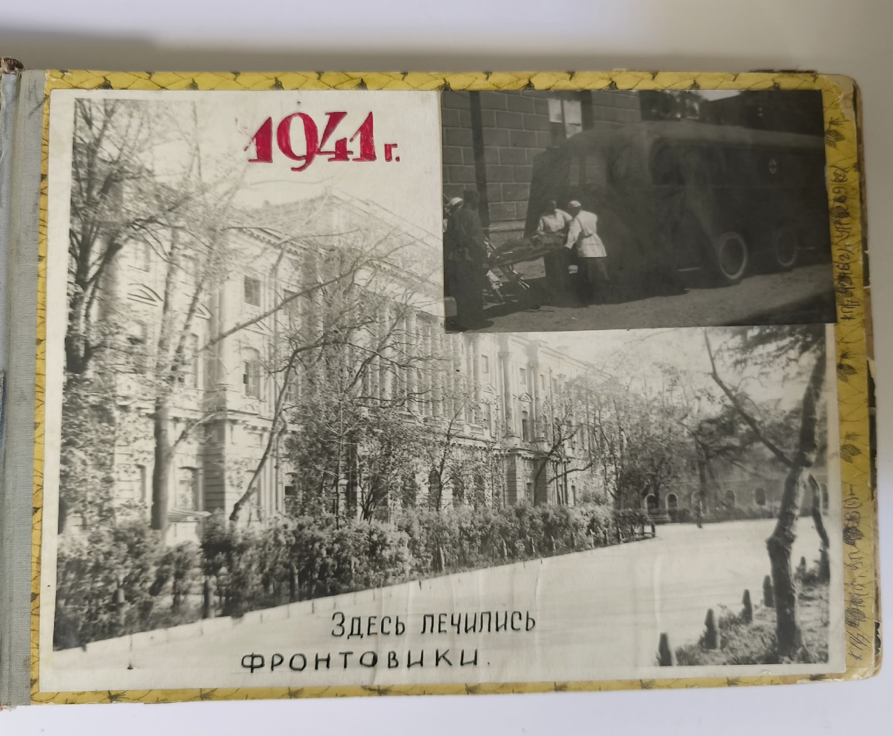
Альбомы из музея РГПУ им. А.И. Герцена

Slide 13
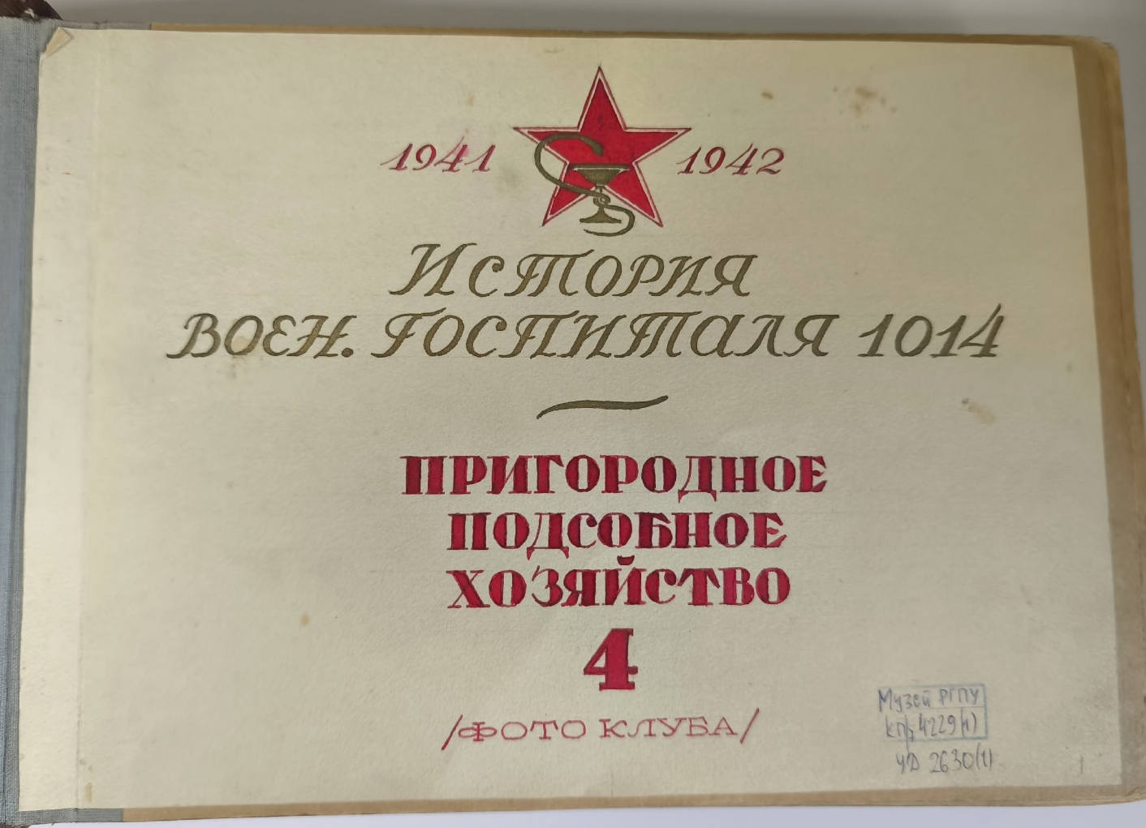
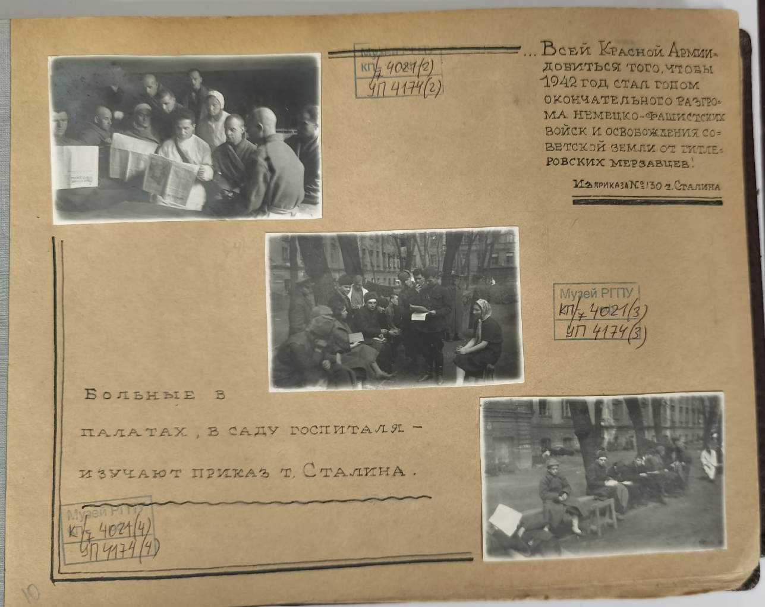
Альбомы из музея РГПУ им. А.И. Герцена

Slide 14
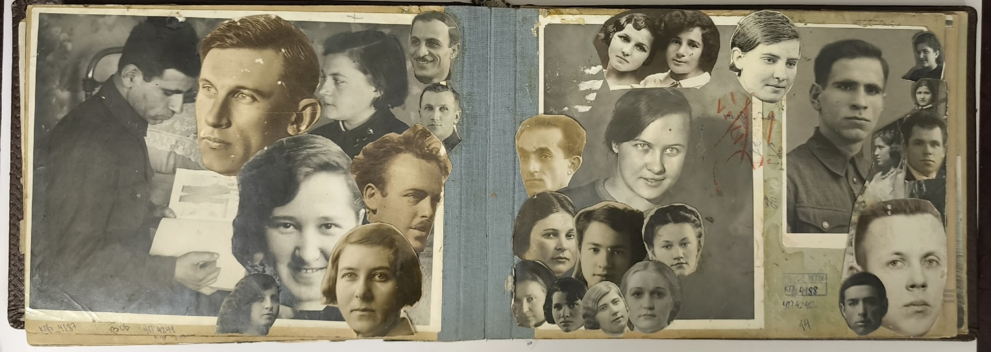
АхАян Андрей (Андроник) Асатурович (1908– 1977)
Музей РГПУ им. А. И. Герцена. А - 86, УП - 4216.

Slide 15
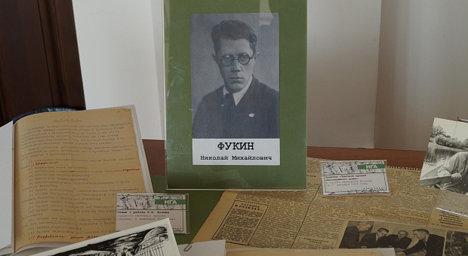
Фукин Николай Михайлович (1908-?)

Slide 16
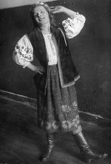
Аналоги снимков из музея РГПУ им А.И. Герцена в ЦГА КФФД (САНКТ-Петербург)
ЦГАКФФД СПб. Фотодокументы. Опись 1ВР-47. Ед.хр.69954
1942 г.
Участница художественной самодеятельности во время выступления.
Автор съемки: Шаталов Николай Николаевич
Место съемки: Ленинград
Коллекция фотодокументов / Фотодокументы (после 1917 г.). Негативы черно-белые. Размер В (9см х 12см), (10см х 15см).
Музей РГПУ им. А. И. Герцена. А-86, УП-4221.

Slide 17
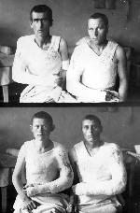
Аналоги снимков из музея РГПУ им А.И. Герцена в ЦГА КФФД (САНКТ-Петербург)
ЦГАКФФД СПб. Фотодокументы. Опись 1ВР-47. Ед.хр.69492
1942 г.
Образцы глухих гипсовых повязок при огнестрельных переломах плечевой кости.
Автор съемки: Шаталов Николай Николаевич
Место съемки: Ленинград
Музей РГПУ им.А.И. Герцена А-90, УП-4274, (1-4_

Slide 18
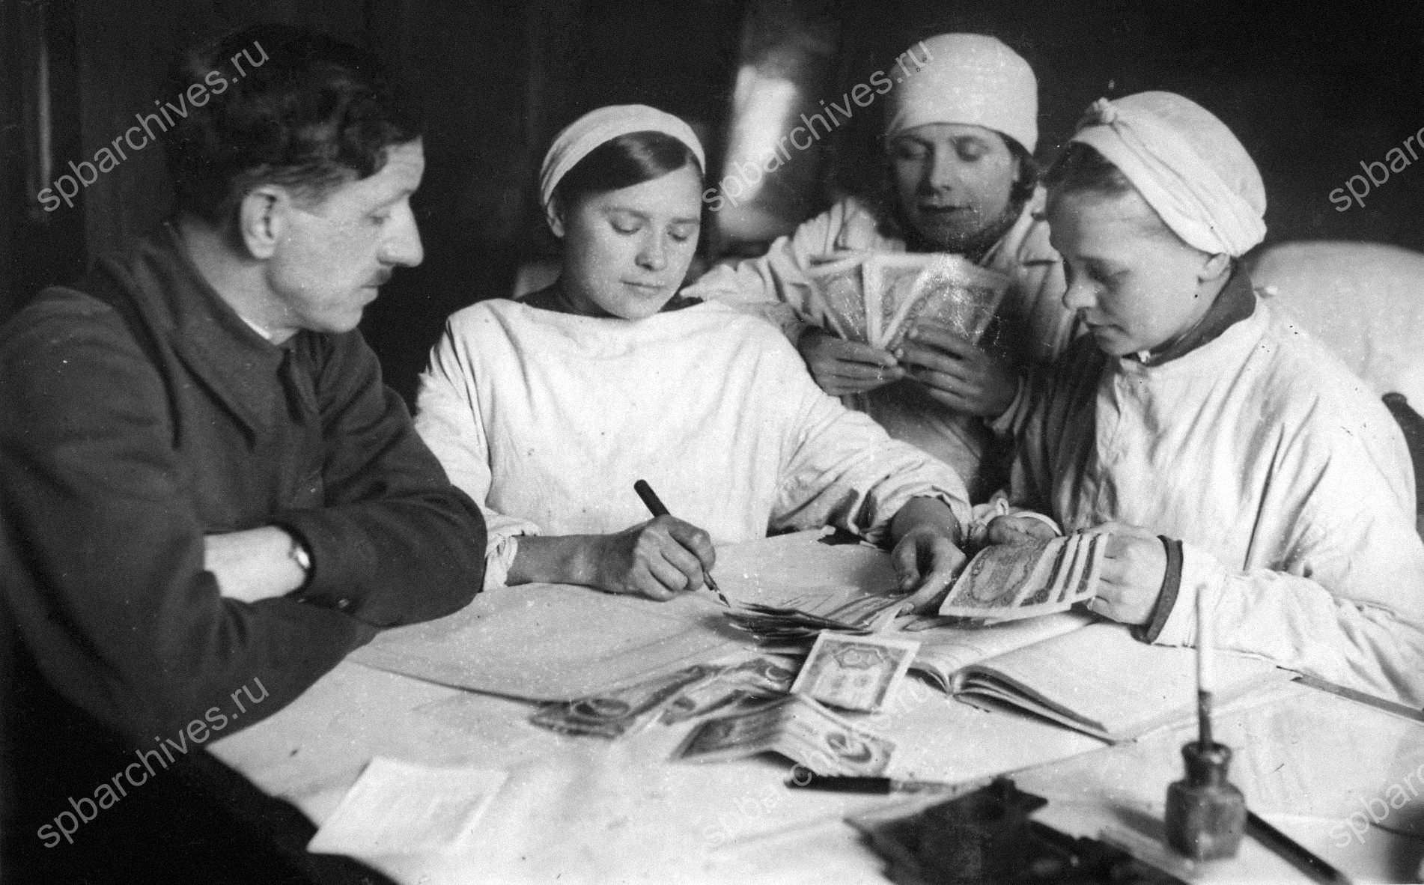
Аналоги снимков из музея РГПУ им А.И. Герцена в ЦГА КФФД (САНКТ-Петербург)
Политрук эвакогоспиталя № 1014 Лебедев наблюдает за оформлением подписки на Государственный заём. 1942 г. Ленинград. Автор съемки Н.Н. Шаталов. ЦГАКФФД СПб. Вр 69607. =Музей РГПУ А-89, УП4191 «Политрук 10-го отд./ т.Лебедев принимает/ у м/с Елагиной, Сковородиной,/ и Бойковой взнос по займу 1942 г./ в размере 150% зарплаты.»

Slide 19
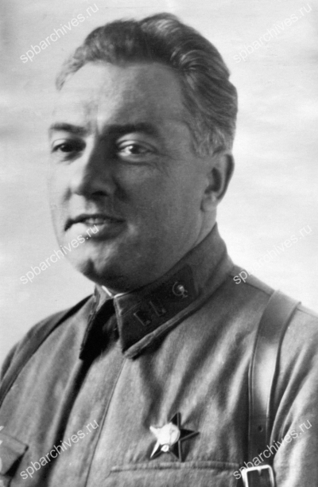
Автор снимков
Начальник эвакогоспиталя № 1014, военврач II-го ранга Николай Николаевич Шаталов. 1942 г. Ленинград. Автор съемки не установлен. ЦГАКФФД СПб. Бр 25757.
Музей РГПУ им. А.И. Герцена. А-86. УП- 4231.

Slide 20
Спасибо за внимание !

